Slide 1
Introdução ao Flutter
Mobile

Slide 2

O que é o flutter?
Flutter é um kit de desenvolvimento de interface de usuário, de código aberto, criado pela empresa Google em 2015, baseado na linguagem de programação Dart.

Slide 3
Dart

Slide 4

Documentação: https://dart.dev/samples
Web Console: https://dart.dev/#try-dart
Instalação: https://dart.dev/get-dart

Slide 5
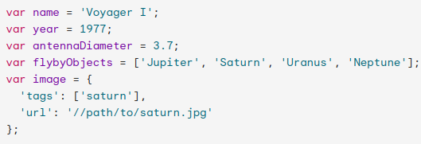
Inferência de tipo
Ocorre a detecção automática do tipo de uma expressão

Slide 6
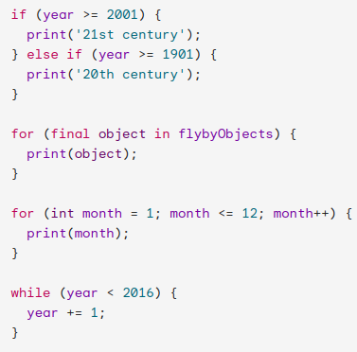
Controle de fluxo

Slide 7
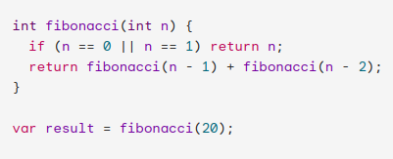
Funções

Slide 8

Arrow Function

Slide 9
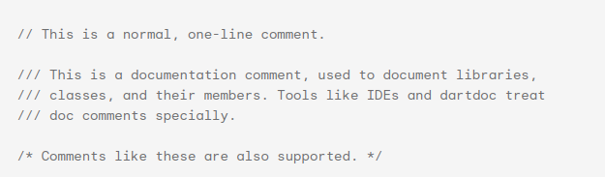
Comentários

Slide 10
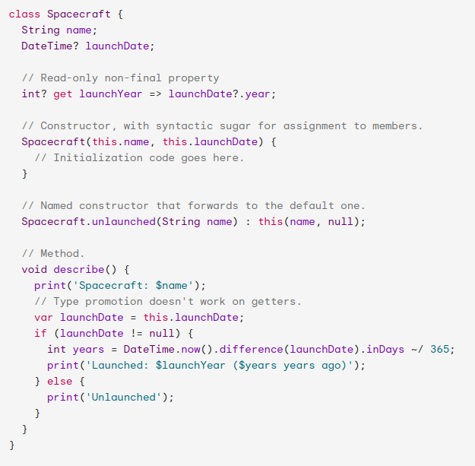
Classe

Slide 11
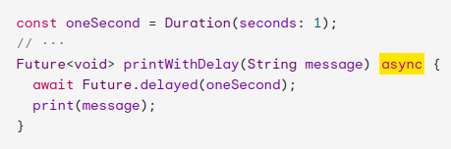
Assíncrono

Slide 12
Null Safety
É a propriedade que garante que um objeto nunca é nulo, ou se for nulo exige-se o devido tratamento para não dar erro.

Slide 13
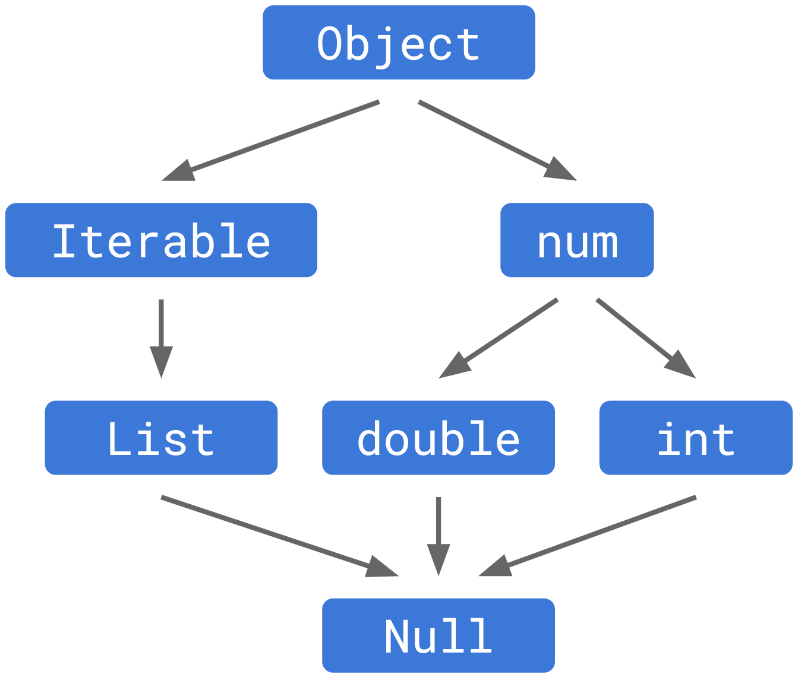
Sem Null Safety
Quando o Null é tratado como um subtipo de todos os tipos:

Slide 14
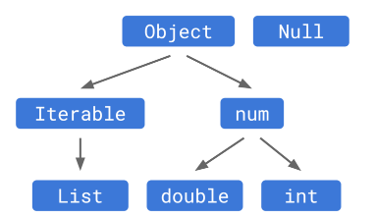
Null Safety
Evita que Null seja um subtipo

Slide 15
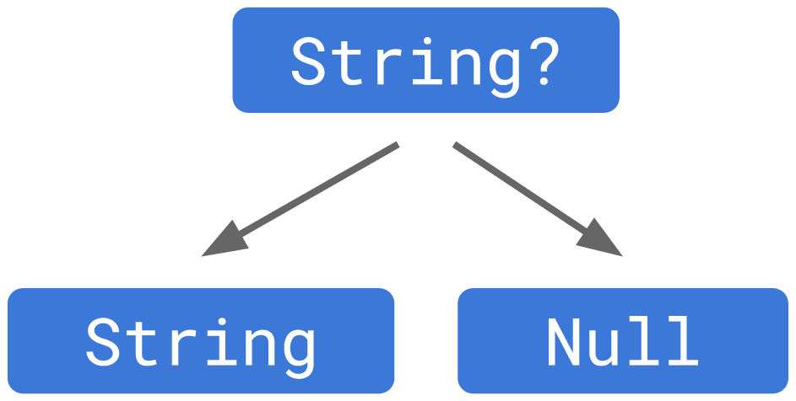
Null Safety
Portanto para fins práticos se usa o “?”

Slide 16
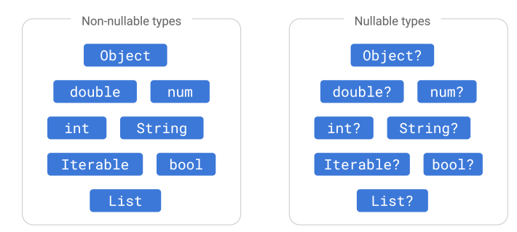
Null Safety

Slide 17
Flutter

Slide 18
Help
Documentação: https://docs.flutter.dev/get-started/flutter-for/android-devs
Instalação:
https://docs.flutter.dev/get-started/install

Slide 19
Instalação
A maneira mais fácil de instalar o Flutter no Linux é usando o snapd:
sudo snap install flutter --classic

Slide 20
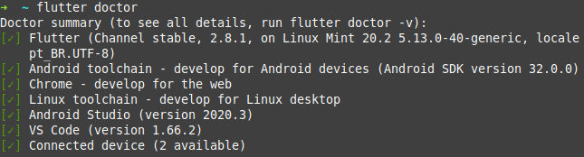
Flutter doctor
O flutter doctor é o comando responsável por verificar se existem dependências do Flutter a serem instaladas. Além disso, ele retorna um relatório sobre o status da instalação contendo as dependências que faltam, como instalá-las, problemas encontrados e como resolvê-los.

Slide 21

Download: https://developer.android.com/studio
Install: https://developer.android.com/studio/install
Introdução: https://developer.android.com/studio/intro

Slide 22
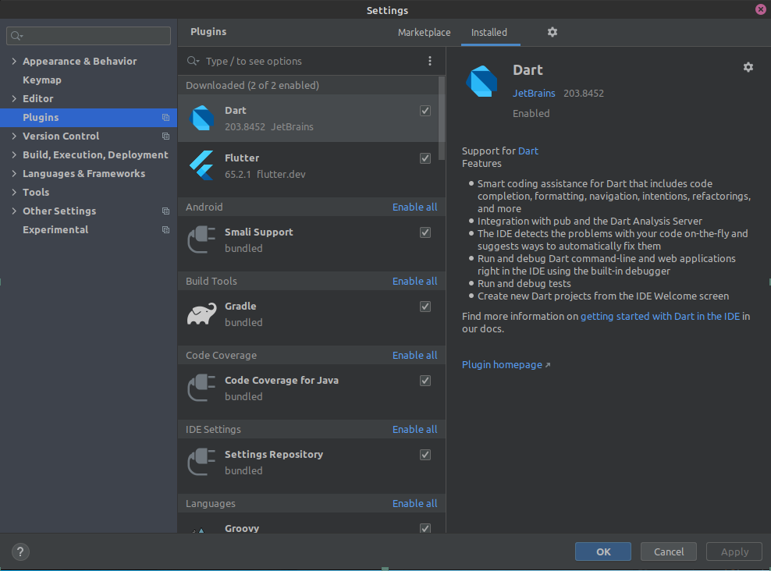
File>Settings

Slide 23
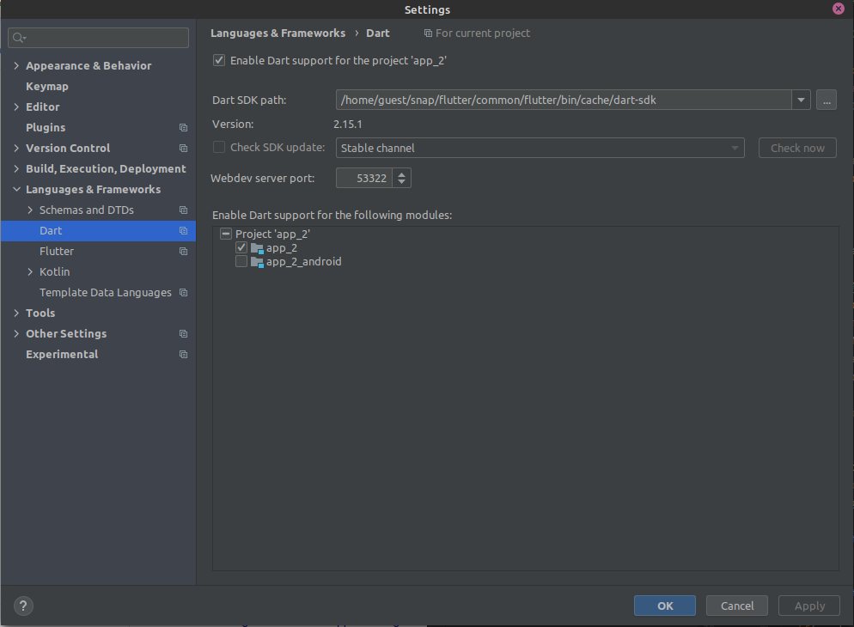

Slide 24
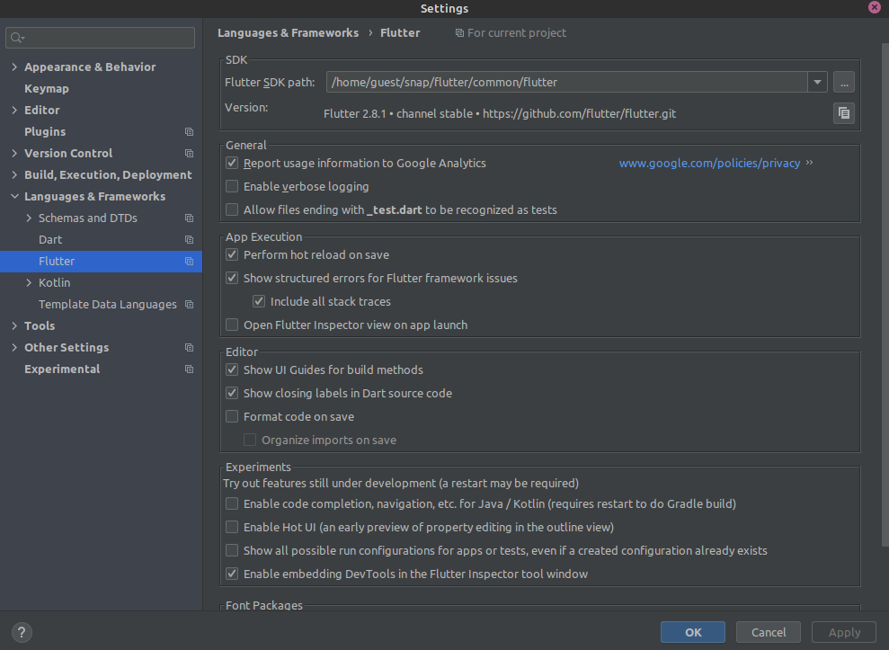

Slide 25
Depuração USB

Slide 26
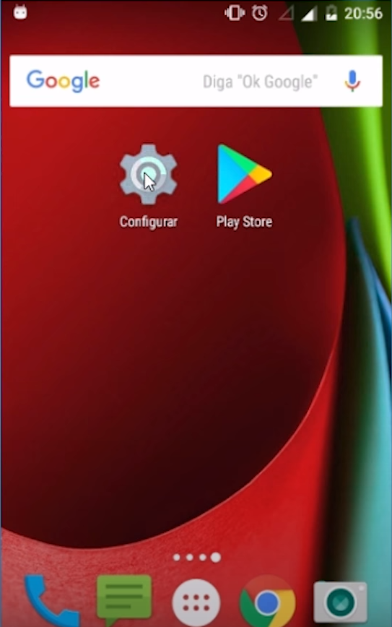

Slide 27
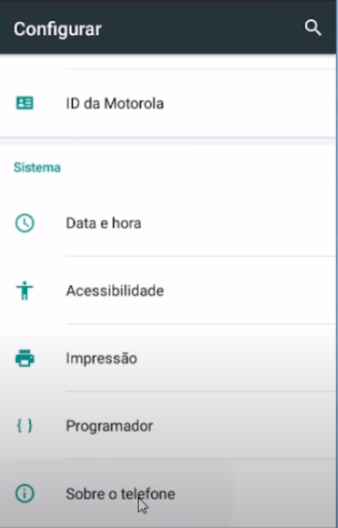

Slide 28
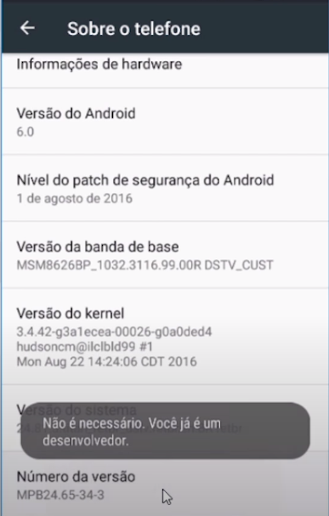
7x

Slide 29
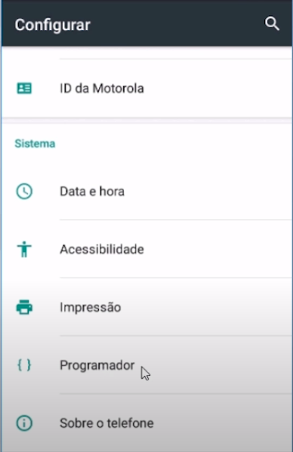

Slide 30
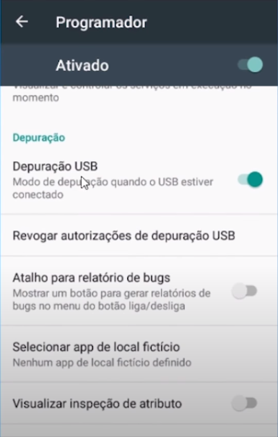

Slide 31
Primeiros passos

Slide 32
Widget?
Um widget, numa interface gráfica, é um elemento de interação
A ideia central é que você construa sua interface do usuário a partir de widgets. Widgets descrevem como sua visualização deve ser dada sua configuração e estado atuais. Quando o estado de um widget muda, o widget reconstrói sua descrição, que a estrutura diferencia em relação à descrição anterior para determinar as alterações mínimas necessárias na árvore de renderização subjacente para a transição de um estado para o próximo.

Slide 33
Widget?
StatelessWidget
ou
StatefulWidget

Slide 34
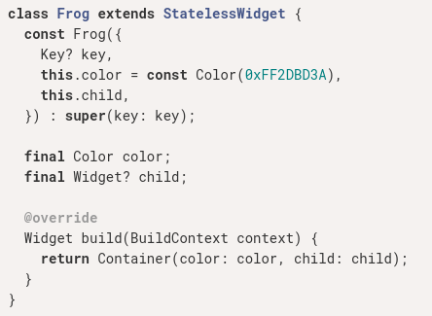
StatelessWidget
Um widget que não requer estado mutável.

Slide 35
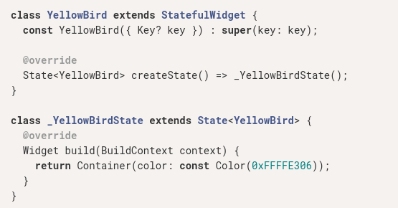
StatefulWidget
As próprias instâncias StatefulWidget são imutáveis ​​e armazenam seu estado mutável em objetos State separados que são criados pelo método createState

Slide 36
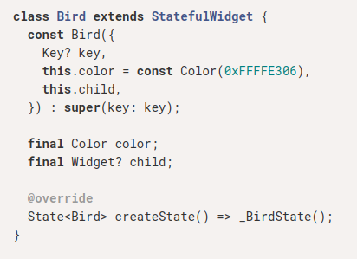
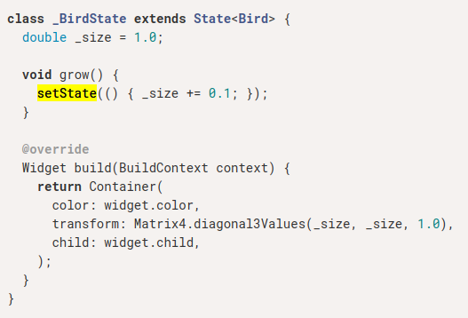
setState
Sempre que alterar o estado interno de um objeto State,
é uma boa pratica fazer a alteração em uma função que você passa para setState :
Chamar setState notifica a estrutura de que o estado interno desse objeto foi alterado de uma maneira que pode afetar a interface do usuário nessa subárvore, o que faz com que a estrutura agende uma compilação para esse objeto

Slide 37
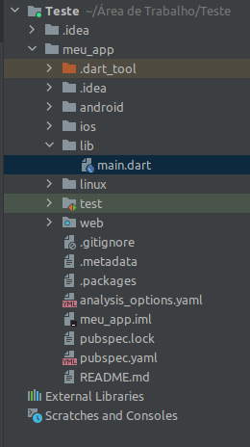
Estrutura do Projeto
Nosso código
fica dentro de “lib”

Slide 38
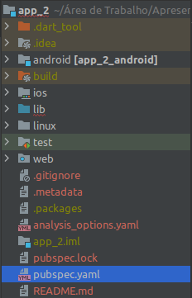
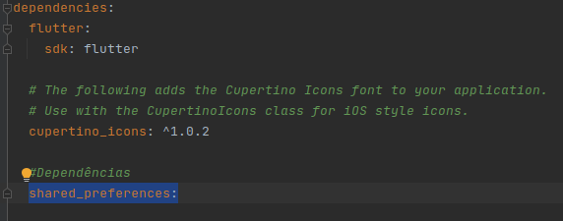
Dependências
flutter pub get

Slide 39

Criando Projeto
Usar apenas caixa baixa no nome do projeto

Slide 40

Main
Método main é chamado por padrão
runApp torna o Widget a raiz da árvore de widgets.

Slide 41
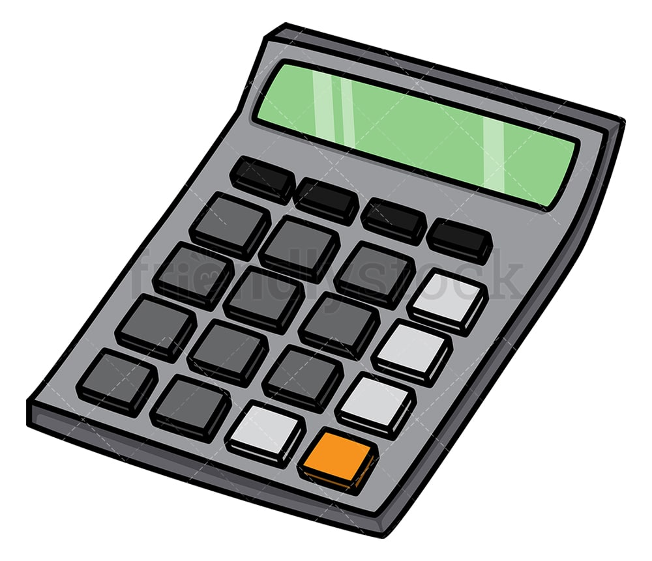
Calculadora

Slide 42
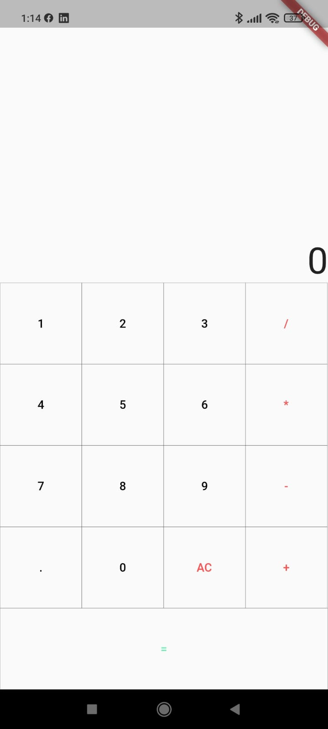

Slide 43
Visor
Calculadora
Teclado
Teclas
Memoria

Slide 44
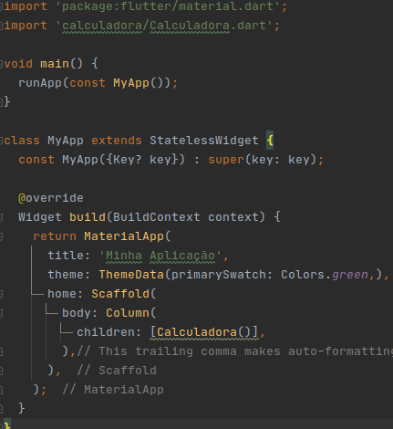
Hands On (Main)

Slide 45
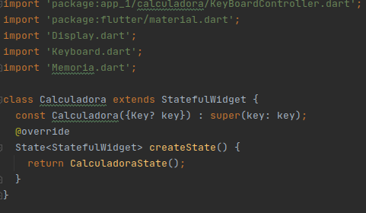
Hands On (Calculadora)

Slide 46
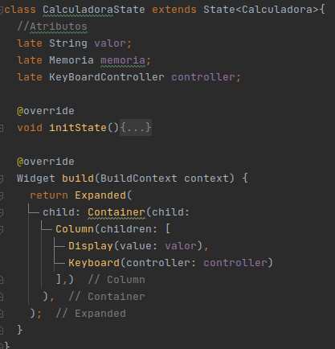
Hands On (Calculadora - State)

Slide 47
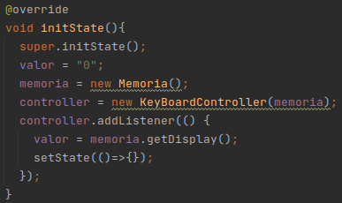
Hands On (Calculadora - InitState)

Slide 48
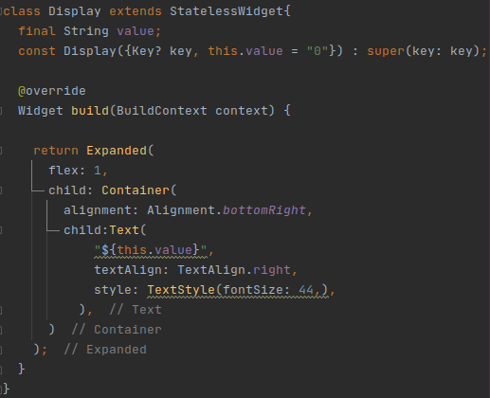
Hands On (Display)

Slide 49
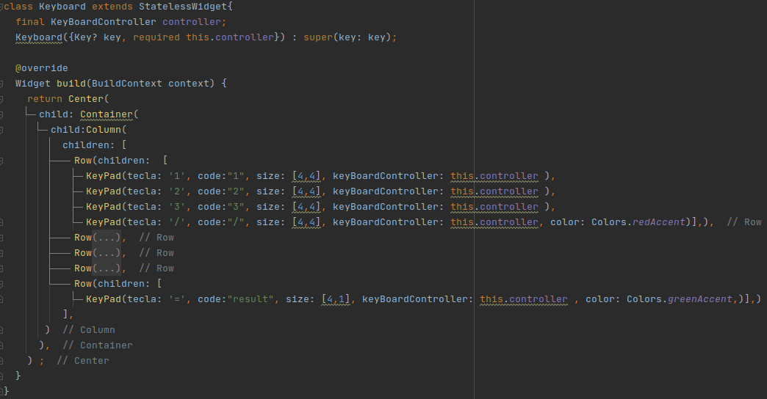
Hands On (Keyboard)

Slide 50
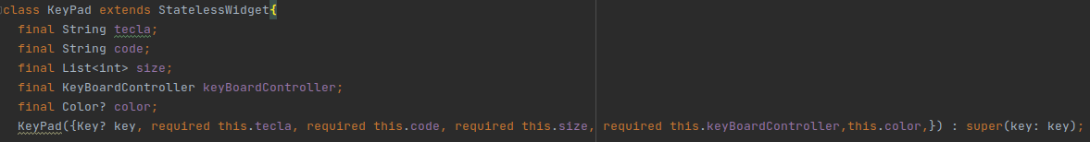
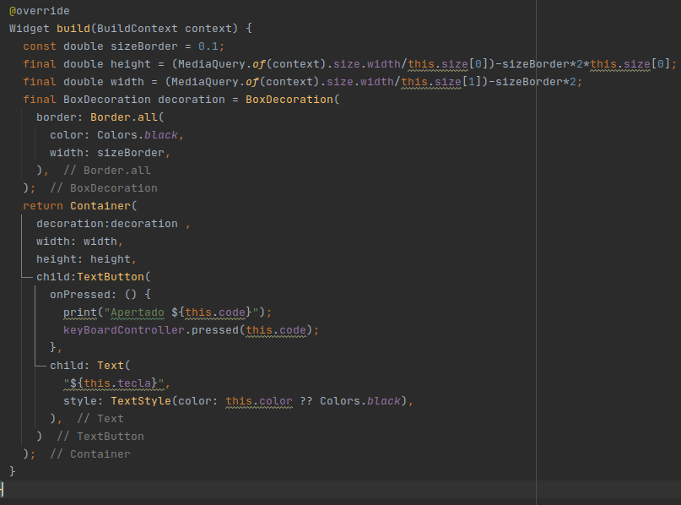
Hands On (KeyPad)

Slide 51
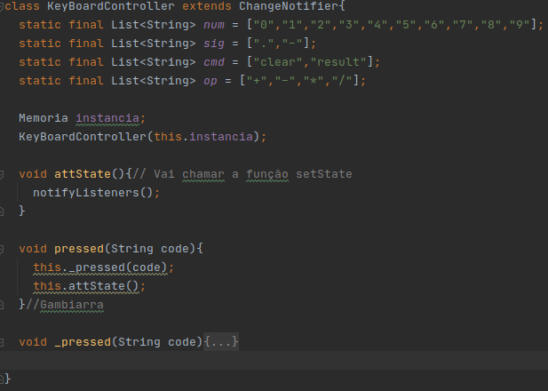
Hands On (Controller)

Slide 52
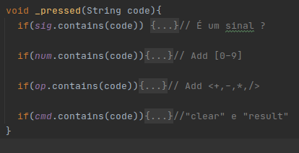
Hands On (Controller)

Slide 53
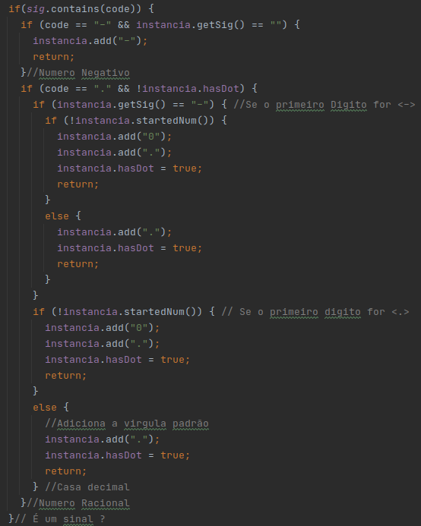
Hands On (Controller)

Slide 54
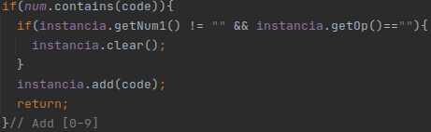
Hands On (Controller)

Slide 55
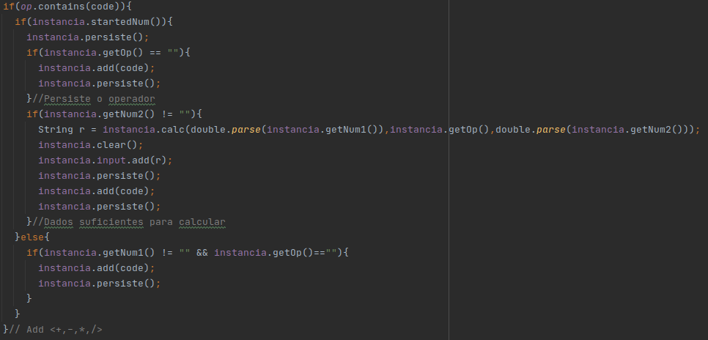
Hands On (Controller)

Slide 56
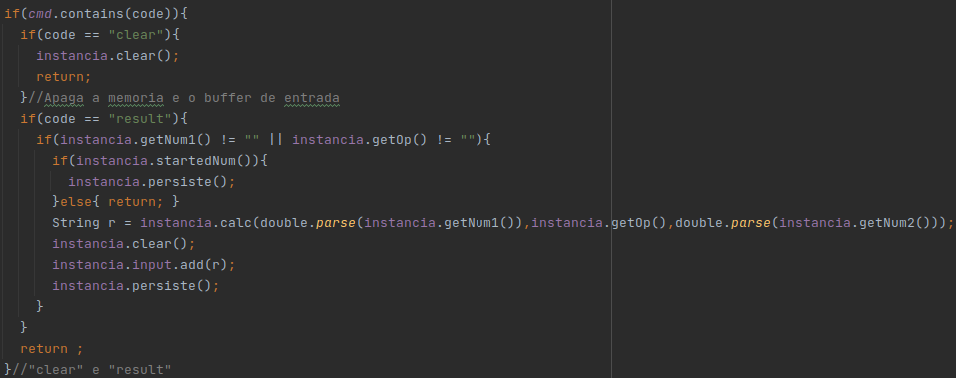
Hands On (Controller)

Slide 57
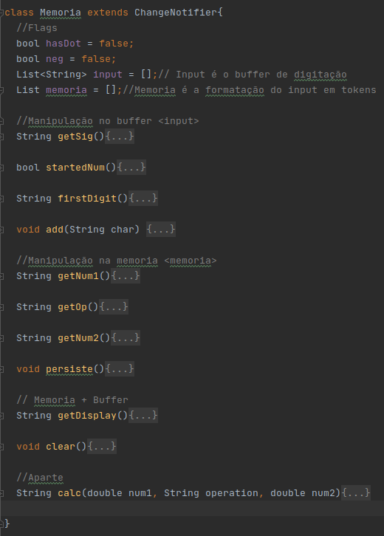
Hands On (Memoria)

Slide 58
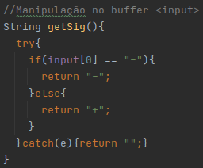
Hands On (Memoria)

Slide 59

Hands On (Memoria)

Slide 60
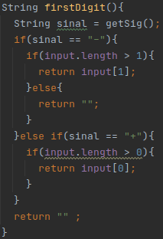
Hands On (Memoria)

Slide 61
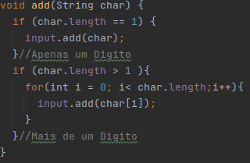
Hands On (Memoria)

Slide 62
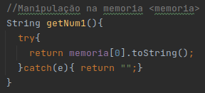
Hands On (Memoria)

Slide 63
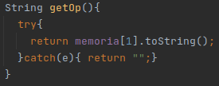
Hands On (Memoria)

Slide 64
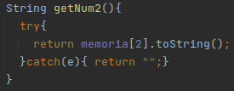
Hands On (Memoria)

Slide 65
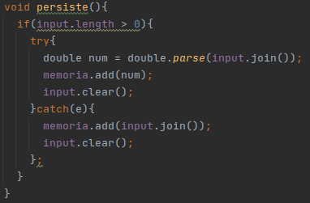
Hands On (Memoria)

Slide 66

Hands On (Memoria)

Slide 67

Hands On (Memoria)

Slide 68

Hands On (Memoria)

Slide 69
Finish App_1

Slide 70
App_2

Slide 71


Dependências
flutter pub get

Slide 72
Hands On
Hands On
Splash
Login
Main
Home
Pag1
Pag2
Pag3

Slide 73

Hands On
Main

Slide 74

Hands On
Splash

Slide 75


Hands On
Splash

Slide 76

Hands On
Splash

Slide 77

Hands On
Splash

Slide 78

Hands On
Splash

Slide 79


Auth_Controller
Hands On

Slide 80


login_Controller
Hands On

Slide 81


Login_Model
Hands On

Slide 82

Login_View
Hands On

Slide 83


Login_View
Hands On

Slide 84


Login_View
Hands On

Slide 85



Login_View
Hands On

Slide 86




Login_View
Hands On

Slide 87


Login_View
Hands On

Slide 88


Login_View
Hands On

Slide 89

Login_View
Hands On

Slide 90

Login_View
Hands On

Slide 91


Sync
Hands On

Slide 92


Hands On
Home

Slide 93


Hands On
Home

Slide 94


Hands On
Home
buttons

Slide 95

Hands On
Home
buttons

Slide 96

Hands On
Home
buttons

Slide 97

Hands On
Home
buttons

Slide 98



Page1
Hands
On

Slide 99

Page1
Hands
On

Slide 100


Hands On
Page2

Slide 101

Hands On
Page2

Slide 102


Hands On
Page3

Slide 103

Hands On
Page3

